Slide 1
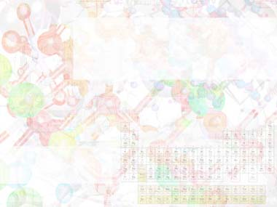
Применение игровых технологий на уроках химии
Муниципальное общеобразовательное учреждение
Аргаяшская средняя общеобразовательная школа №2
Подготовила учитель химии и биологии
Кусанова Айслу Юлаевна

Slide 2
Игра — это искра, зажигающая огонек пытливости и любознательности...
(Сухомлинский В.А.)
Цель:
использование игровых технологий на уроках химии способствует взаимодействию учителя и ученика и формирует потребность в самостоятельности получения знаний, развитию творческих способностей учащихся, логическому мышлению.

Slide 3
Применение игровой деятельности на уроках химии позволяет решить следующие задачи:
основательно анализировать учебную информацию, творчески подходить к освоению изучаемого материала;
научиться слушать другого человека, уважать альтернативную мысль;
моделировать и решать познавательные, жизненные и социальные ситуации, т. о. обеспечивая собственный познавательный и социальный опыт;
учится искать компромиссы, стремиться к диалогу, находить общее решение проблемы;
развивать навыки самостоятельной работы, выполнять творческую работу.

Slide 4

развитие любознательности
развитие наблюдательности
положительная мотивация
развитие сообразительности
развитие памяти
развитие кругозора
развитие мышления
развитие внимания

Slide 5
СТРУКТУРА ДИДАКТИЧЕСКОЙ ИГРЫ
Дидактическая задача
Игровая задача
Игровые действия
Правила игры
Результат

Slide 6
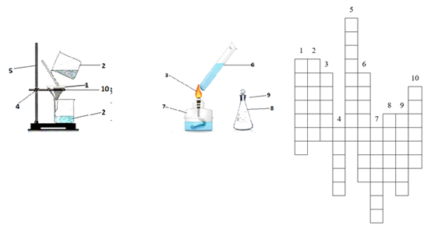
Решение кроссворда
Этап закрепления
Задание: Впишите в кроссворд название лабораторного оборудования, представленного на рисунке. Ключевым словом, полученным после разгадывания кроссворда, является название оперы известного русского химика и композитора А. П. Бородина.

Slide 7
2. Составление предложений
Этап повторения полученных знаний
Задания: Начинайте движение с левой верхней клетки и передвигайтесь в любом направлении, пока не пройдете все клетки таким образом, чтобы из букв, приведенных в клетках, получилось:
а) правило безопасности при обращении с химическими реактивами;
Х | И | Р | Е | А | К | П | Р | О | Б | О | У | С
И | М | Е | И | И | Т | Я | З | Ь | А | В | К | В
Ч | Е | С | К | В | Ы | Н | Е | Л | Т | Ь | Н | А

Slide 8
б) правило по безопасности при нагревании пробирки с жидкостью;
П | У | С | Н | Р | Е | В | А | Е
Р | К | Р | А | Г | Д | И | Ж | М
О | Б | И | Д | Ю | К | О | Й | О
А | Ж | Р | Е | Ь | Т | С | Р | О
Т | И | Е | М | В | С | Т | О | Н
Ь | Т | С | А | В | О | Т | Т | У
О | Е | Р | Р | И | Я | И | О | О
Т | В | Й | Е | Щ | Б | Е | С | Т

Slide 9
3. Составление пар
Этап закрепления полученных знаний
Для лучшего запоминания символов и названий химических элементов можно воспользоваться заданиями по составлению пар:
а) из знаков химических элементов и их русских названий, так, чтобы каждому знаку соответствовало его название:
Символ элемента | Сa | Cu | Ag | Sn | Pb | Na | Zn
Название элемента | Олово | Свинец | Медь | Натрий | Кальций | Цинк | Серебро
б) из русских и латинских названий элементов, так, чтобы русскому названию элемента соответствовало его латинское название:
Русское название | Серебро | Олово | Золото | Марганец | Железо | Медь | Свинец
Латинское название | Cuprum | Plumbum | Argentum | Ferrum | Manganum | Stannum | Aurum

Slide 10
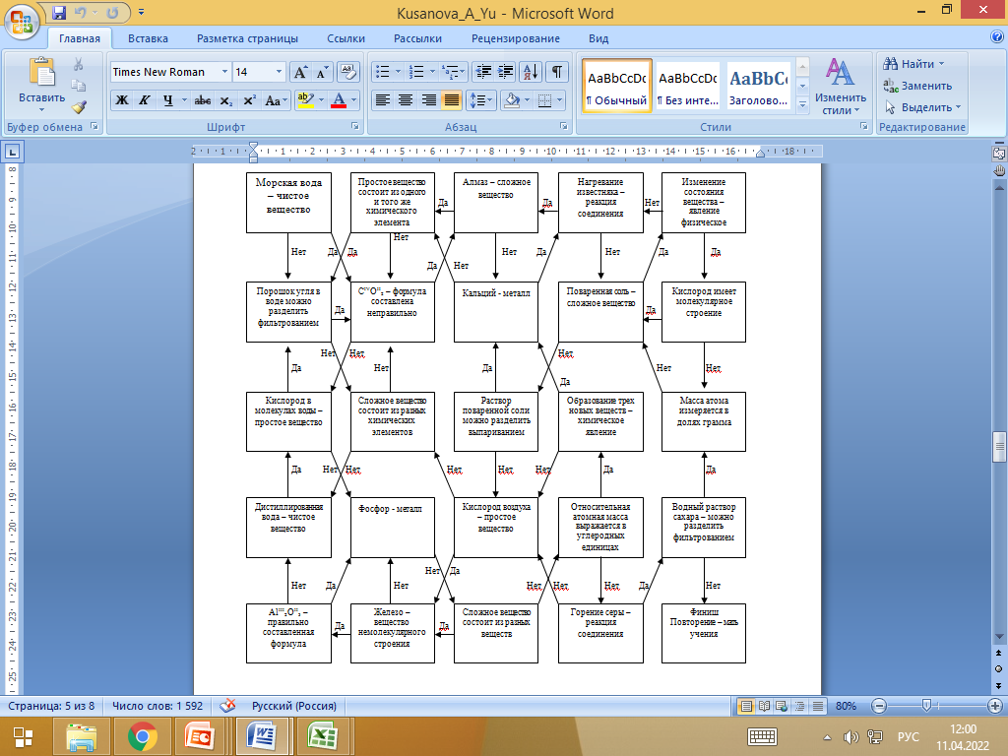
4. «Химический лабиринт»

Slide 11
5. «Химическое лото»
I | I | I | I | II
IV | IV | IV | V | II
IV | VII | VII | V | II
IV | VI | VI | V | II
III | III | III | III | II
Cr₂O₃ | Al₂O₃
P₄O₁₀ | CuO
H₂O | CaO
CO₂ | SO₂
SnO₂ | Mn₂O₇
SO₃ | Cl₂O₅
N₂O₅ | SnO
Cu₂O | Na₂O
Cl₂O₇
CrO₃ | NO₂ | FeO | N₂O
N₂O₃ | Fe₂O₃ | CO | MnO₂

Slide 12
6. «Химическая азбука»
Игра служит повторением и обобщением основных понятий в химии. Затрагиваются различные темы, например: металлы, неметаллы, номенклатура химических соединений, типы химических реакций, история химической науки. Правила игры:
Играющим выдаются заготовки или высвечиваются на экране следующие слова:
1. Металл _____________________________ 2. Неметалл __________________________ 3. Химическое соединение ______________ 4. Химическая реакция __________________ 5. Ученый – химик _____________________ 6. Профессия __________________________ 7. Вид спорта ___________________ Затем называется буква. Задача игры состоит в том, чтобы как можно быстрее заполнить все строки. Слова должны начинаться с той буквы, которая задана по условию игры.

Slide 13
Буква «А» 1. Металл Алюминий 2. Неметалл Азот 3. Химическое соединение Аммиак 4. Химическая реакция Алкилирования 5. Ученый – химик Аррениус 6. Профессия Адвокат 7. Вид спорта Авторалли
Буква «К» 1. Металл Кальций 2. Неметалл Кислород 3. Химическое соединение Кислота 4. Химическая реакция Крекинг 5. Ученый – химик Кекуле 6. Профессия Кинолог 7. Вид спорта Конькобежный спорт

Slide 14
7. «Химическая эстафета»
Составить уравнение химической реакции, указанной в задании
Расставить коэффициенты в уравнении химической реакции
Определить тип химической реакции
Привести пример уравнения такого же типа реакции

Slide 15
8. «Химическое домино».
Предыдущий ответ | Следующий вопрос
Красный | Что изучает химия?
Вещества, их свойства и превращения | Что означает термин «атом»?
Неделимый | Из чего состоят физические тела?
Вещества | Вещества, образованные атомами одного химического элемента называют….
Простые вещества | Определенный вид атомов – это…
Химический элемент | Как называется явление, в результате которого одни вещества превращаются в другие?
Химическое явление или химическая реакция | Элемент с порядковым номером 14
Кремний Si | Вещества, образованные атомами разных химических элементов – это…
Сложные вещества | Приведите примеры сложных веществ
Вода, нитрат калия, хлорид натрия | Как называется явление, в результате которого изменяется форма тела, размер или агрегатное состояние, но состав остается неизменным?

Slide 16
Предыдущий ответ | Следующий вопрос
Физическое явление | Приведите примеры простых веществ
Калий, натрий, кальций, кислород, водород | Элемент II группы 4 периода, активный металл
Кальций Ca | Назовите порядковый номер германия (Ge)
32 | Элемент с атомным весом 52
Хром (Cr) | На какие группы делятся вещества по составу?
Простые и сложные | Как называют элементы VIII группы?
Благородными или инертными газами | Сколько неорганических соединений насчитывается в настоящее время?
Приблизительно 500 тысяч веществ | Что такое индикаторы?
Вещества, которые меняют окраску в зависимости от реакции среды | Какого цвета фенолфталеин в щелочной среде?
Малиновый | Какой цвет имеют лакмус в кислой среде?

Slide 17
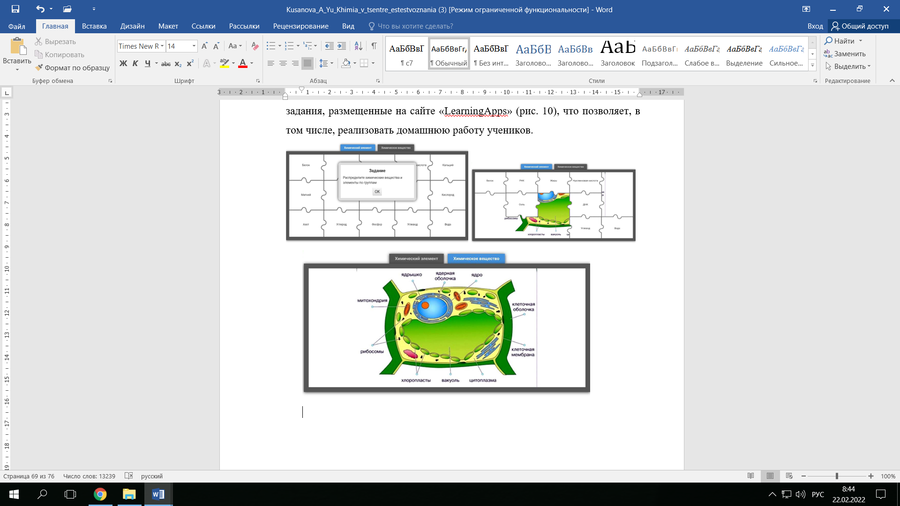
9. Пример задания по теме «Химический состав клетки» с сайта «LearningApps».

Slide 18
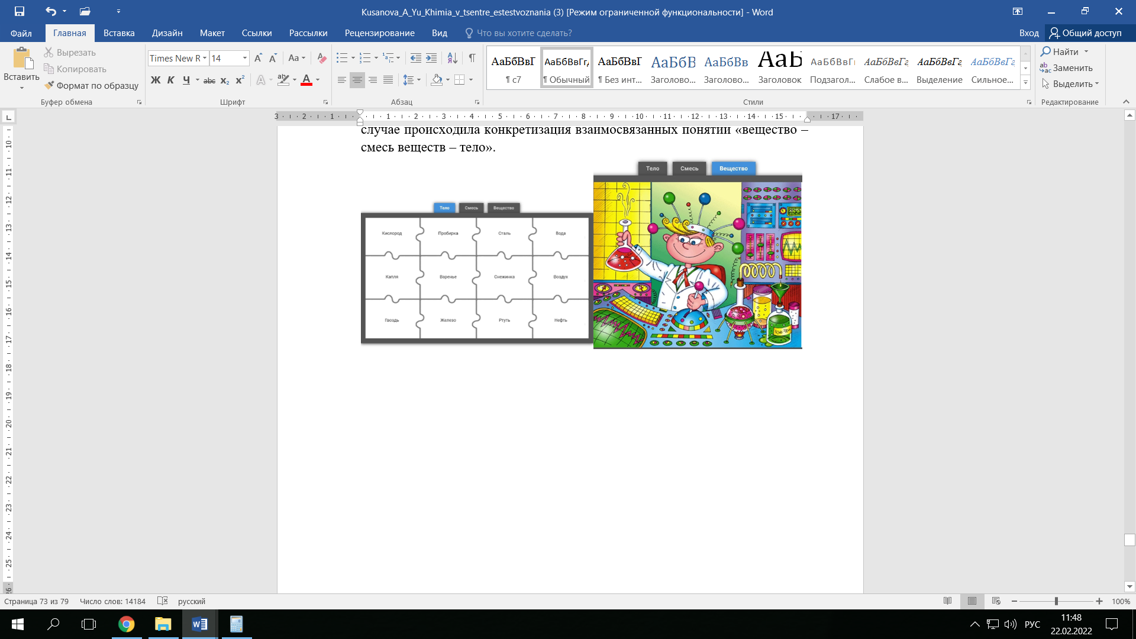
Пример задания по теме «Чистые вещества и смеси» с сайта «LearningApps»

Slide 19
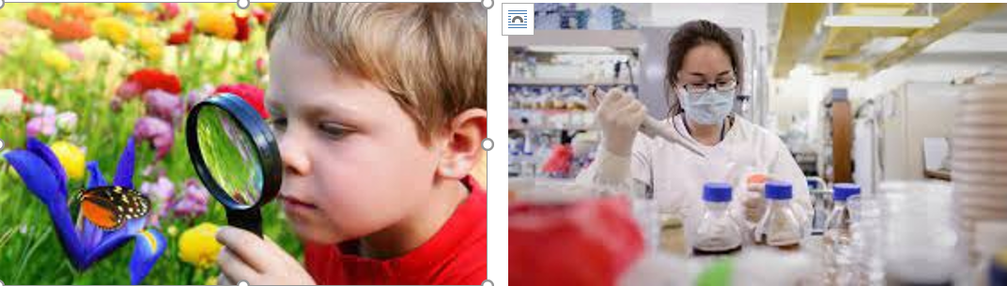
10. Картины для сопоставления процессов наблюдения
Стадия «Вызов», прием системно-деятельностного подхода, обучающимся демонстрируются две картины: на одной из них изображен ребенок, которые наблюдает за бабочкой, на второй – лаборант, который проводит анализ пробы.

Slide 20
11. Работа с Кубиком Блума
«Информация, получаемая из химической формулы вещества. Классификация химических веществ по составу»
Закрепление темы. Каждому составить 6 вопрос-ответов по «Кубику Блума». Примерные вопросы ребят:
Назови простые вещества, которые встречаются в повседневной жизни.
Объясни, что такое аллотропные модификации.
Придумай синквейн на слово «вещество».
Вещество
Простое, сложное
Изменяется, превращается, содержится
То из чего состоят физические тела
Молекула
Поделись своими знаниями о свойствах простых веществ.
Почему вода относится к сложным веществам?
Предложи (найди ошибку):
– простые вещества: H₂, O₂, NaCl, Cu, Ca, Co.
– сложные вещества: H₂O, CaCl₂, Br₂, HI.

Slide 21
Отношение детей к организации игр на уроках:
Игры на уроках нравятся всем без исключения.
Большинство учащихся хотели бы играть на каждом уроке, но, если только эта игра им интересна.
Дети больше всего любят групповую форму игр. По-видимому, это объясняется стремлением к общению со сверстниками, стремлением поделиться с ними своими мыслями, фантазиями, а также утвердить свой авторитет среди товарищей.
Учащимся может не нравиться игра, в случае, если при организации игры не учитываются интересы учащихся, содержание игры не соответствует теме урока или увлечениям учеников.
Большинству детей нравится в игре побеждать. Это стремление к победе обеспечивает обучение и развитие учащихся в игровой деятельности.

Slide 22
Следует отметить и негативные стороны в использовании игр в процессе обучения:
Во-первых, нередко объяснение правил и демонстрация игры занимает много времени. Часто это приводит к тому, что дети не успевают за оставшееся время изучить или закрепить материал.
Во-вторых, нередко нарушается механизм игры, т.е. нарушается строгий порядок выполнения игровых действий.
В-третьих, после проведения игр (особенно это касается средних классов) бывает трудно восстановить дисциплину в классе.

Slide 23
Список используемой литературы
1. А.А. Тыльдсеп, В.А. Корк «Мы изучаем химию», изд. «Просвещение». 2010г
2. Библиотечка «Первого сентября», изд. дом «Первое сентября» .2010-15г. «Первоначальные химические понятия». «Я иду на урок химии».
3. Инновационные педагогические технологии. Активное обучение. Москва. «Академия». 2011.
4. Перспективные школьные технологии. Г. Ю. Ксензова. Москва. «Педагогическое общество России». 2010.
5. Нетрадиционные педагогические технологии в обучении. С.А. Мухина, А.А. Соловьёва. Ростов-на-Дону. «Феникс». 2010
6. Казанцев Ю.Н. «Формула успеха, или как увлечь учащихся новым предметом» // Химия в школе. –2010.
7. Енякова Т.М. Внеклассная работа по химии. – М.: Дрофа, 2010 г.

Slide 24
Применение игровых технологий на уроках химии
Муниципальное общеобразовательное учреждение
Аргаяшская средняя общеобразовательная школа №2
Подготовила учитель химии и биологии
Кусанова Айслу Юлаевна

